Slide 1
Corso di Laurea in Informatica
Presentazione del Corso di Laurea in Informatica
Anno Accademico 2023-2024

Slide 2
Obiettivi del CdL
Fornire capacità pratiche spendibili sul mercato del lavoro
Saper programmare, etc.
Fornire competenze essenziali professionalmente per
Ragionare in modo efficace e rigoroso
Usare concetti di base in diversi contesti
La matematica serve a risparmiare fatica
Studiare, che serve soprattutto dopo gli studi
Le conoscenze invecchiano in pochissimi anni
Affrontare i problemi in modo autonomo
Comunicare
Le conoscenze valgono pochissimo se non si è capaci di comunicarle

Slide 3
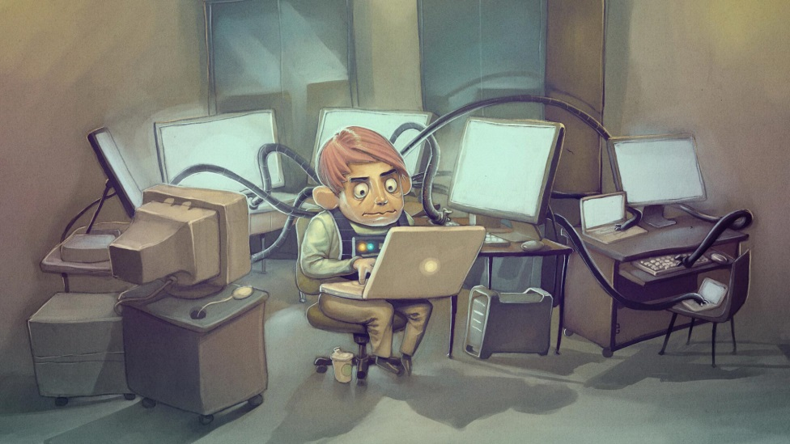
Obiettivi del CdL
Il CdL non è per
Smanettoni «impulsivi», o aspiranti criminali informatici
Seguaci del «adesso provo e vediamo cosa succede»
Seguaci del «qui si fa troppa teoria, io voglio cose pratiche»

Slide 4
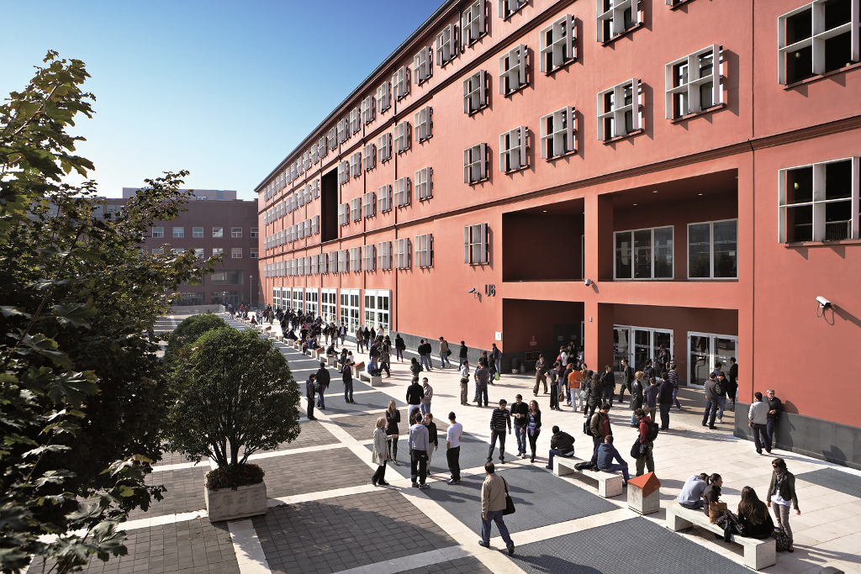
Vita Universitaria

Slide 5
La vita universitaria: esigenze
Richiede capacità di auto-organizzare
Il tempo di lezione/studio/verifica
Il dialogo con i docenti
La collaborazione tra studenti
L’uso delle strutture e dei servizi

Slide 6
Segreterie Studenti e Segreterie Online
Segreteria Studenti + Ufficio Tasse
U17 – piazzetta Difesa delle Donne, Sportello su appuntamento
https://www.unimib.it/servizi/studenti-e-laureati/segreterie-studenti
Segreterie Online (Esse3):
Iscrizioni esami, date e luogo degli appelli di esame
Servizi generali di segreteria (iscrizioni, certificati, etc)
Registrazione Esse3 (che avete già effettuato):
www.unimib.it/segreterieonline
Validi per tutti i servizi online
Ci possono essere alcuni giorni di ritardo fra l’iscrizione, l’assegnazione dell’account e l’attivazione di e-learning (http://elearning.unimib.it/)

Slide 7
Segreteria Didattica del CdL
Segreteria Didattica segreteria.didattica@disco.unimib.it
Presso il DISCo – Ed. U14
Sito web: www.disco.unimib.it → didattica → Per chi è già iscritto→ Corso di Laurea in Informatica
https://elearning.unimib.it/course/index.php?categoryid=2660
Avvisi
Calendario didattico
Orario delle lezioni e relative aule
https://gestioneorari.didattica.unimib.it/PortaleStudentiUnimib/index.php?view=easycourse&_lang=it
Link agli insegnamenti e relative informazioni
Orario di ricevimento dei docenti

Slide 8
Servizi Generali di Ateneo
Sito web di Ateneo: http://www.unimib.it
Mail nomeutente@campus.unimib.it
Per fornirvi informazioni: leggetela!
Per comunicare con i docenti per problemi “personali” (non usare account privati! mail cestinate)
Servizi elettronici di Ateneo …
Riviste on-line
Wi-Fi
Laboratori
Biblioteche

Slide 9
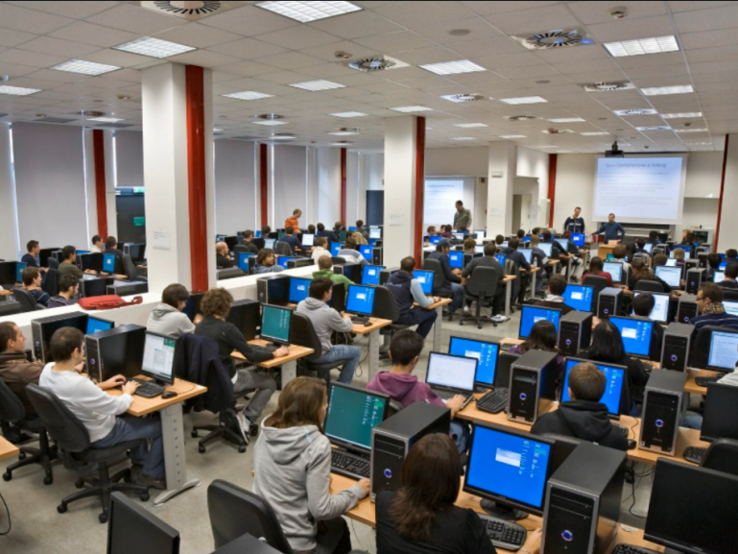
Il Corso di Laurea

Slide 10
Il Corso di Laurea
Tabella insegnamenti e Mappa insegnamenti a scelta III anno: https://elearning.unimib.it/course/index.php?categoryid=10379
Primo anno (59 cfu):
Insegnamenti obbligatori predefiniti (59 cfu)
Secondo anno (64 cfu):
Insegnamenti obbligatori predefiniti (56 cfu)
Insegnamenti a scelta (8 cfu su 24 proposti)
Definizione piano di studi
Terzo anno (57 cfu):
Insegnamenti obbligatori predefiniti (16 cfu)
Insegnamenti a scelta (8 cfu su 128 proposti)
Insegnamenti a scelta libera (16 cfu su 128 proposti e da altri CdL)
Stage e prova finale (17 cfu)
Totale CdL
20 Insegnamenti -> 20 Esami
+ Lingua straniera, stage, prova finale
Notes:
1° anno 7 esami + inglese
2° anno 7 esami + 1 a scelta fra 2 ( Fisica o Meodi algebrici per l’informatica)
3° anno 2 esami + 1 a scelta fra 14 + 2 a scelta

Slide 11
Ma cosa sono i CFU?
Crediti Formativi Universitari (CFU): misura della quantità complessiva di lavoro
1 CFU = 25 ore di lavoro
Di uno studente medio, «tutto compreso»: lezioni, studio individuale, test, etc.
Esempio: 1 CFU = 8 ore di lezione + 17 ore di studio
Esempio: 1 CFU = 10 ore di esercitazione + 15 ore di studio
Esempio: 1 CFU = 12 ore di laboratorio + 13 ore di studio
Carico annuale medio: 60 CFU = 1500 ore complessive
Circa 43 settimane a 35 ore/settimana (7 ore/giorno su 5 giorni)
… se si frequenta, si studia in modo graduale, si fanno i test…
Carico totale = 4500 ore... ma può diventare molto di più
... se non si utilizzano efficacemente i servizi e le opportunità

Slide 12
Insegnamenti del I anno
I semestre
Analisi Matematica (8 cfu)
Fondamenti dell’Informatica (8 cfu)
Programmazione 1 (8 cfu)
II semestre
Algoritmi e Strutture Dati (8 cfu)
Architettura degli Elaboratori (8 cfu)
Algebra lineare e geometria (8 cfu)
Programmazione 2 (8 cfu)
Verifica Lingua straniera (3 cfu)
7 Insegnamenti −• 7 Esami
5 appelli nell’arco di 1 anno
Test intermedi e appelli «privilegiati» (vedi seguito)

Slide 13
Attività e strumenti didattici
Lezioni frontali (in aula)
Le cose fondamentali «difficili da capire»
Esercitazioni (in aula o in e-learning)
Esempi, esercizi...
Laboratorio (assistito o in e-learning)
Esercizi e quiz da svolgere autonomamente, autovalutazione...
Forum (in e-learning)
Domande, discussioni, interazione con i docenti
Prove intermedie («compitini»)
Valide ai fini dell’esame (riconoscimento totale o parziale)
Libri di testo!!!
Interazioni dirette con i docenti (ricevimento, mail...)
...ma cercate di usare le attività frontali e i forum!

Slide 14
Avvertimenti e Suggerimenti
Gli esami di Informatica non si preparano in pochi giorni
Molti aspetti richiedono «maturazione»
Per assimilare i concetti
Per acquisire operatività pratica
Il primo periodo del primo anno è cruciale per
Prendere il ritmo
Non accumulare arretrati
Laurearsi entro i tre anni
La didattica è pianificata in modo da:
Facilitare la frequenza e lo studio durante i corsi
Stimolare a fare gli esami subito
Prove intermedie valide ai fini dell’esame («Compitini»)
Supporti didattici in periodi preferenziali
e-learning, tutoring etc.

Slide 15
E-learning blended (Moodle)
Non sostituisce, ma arricchisce e facilita le altre attività!!!
Utilizzabile nei Laboratori o a casa
Comunicazioni anche via forum e e-mail
Regolamentazioni specifiche per singoli insegnamenti
Materiali didattici (lucidi delle lezioni etc.)
Esercizi e Autovalutazione
Forum
Attenzione
Le attività interattive (forum etc.) sono supportate in modo particolarmente intensivo nei “periodi privilegiati”

Slide 16
Organizzazione: schema generale
semestre
Lezioni
Prove
Lezioni
Prove
Appelli
Consultare il calendario didattico
Lievi variazioni per singolo insegnamento
Numero Prove in itinere (compitini), recuperi, etc.
5 Appelli all’anno:
2 tra fine gennaio e febbraio,
2 tra fine giugno e luglio
1 a settembre

Slide 17
Alcuni suggerimenti
Frequentate le attività in aula
lezioni, esercitazioni...... e se frequentate non disturbate
Iniziate lo studio dai primi giorni
Svolgete subito le attività in e-learning
Scrivete e fate eseguire molti programmi
Svolgete molti esercizi di matematica
Utilizzate i libri di testo consigliati
Svolgete le prove intermedie
Cercate il dialogo con i docenti
Fate domande a lezione!!! O sui Forum! (che serve a tutti)
E-mail e ricevimento (se è necessario per problemi particolari)

Slide 18
Dove e come studiare
A lezione fate domande se non avete capito:
Un dubbio vostro probabilmente è anche il dubbio di un vostro compagno!
I docenti “non vi mangiano”!
Usate i forum dei corsi!
È molto utile trovarsi in piccoli gruppi per studiare insieme.
L’università dispone di diversi spazi studio, usateli!
Galleria sotto Piazza della Scienza (Edifici U1,2,3,4)
Biblioteca U2 (2° piano)
…
Nelle Biblioteche (U2, U6) è possibile prendere i libri di testo in prestito utilizzando il badge universitario

Slide 19
Canali di comunicazione
CANALI UFFICIALI versus CANALI SOCIAL «privati»
Privilegiate i canali ufficiali (forum moodle, mail docenti, …)
Sui social «privati» comportatevi correttamente
Pagina instagram ufficiale dei Corsi di Laurea Triennale e Magistrale in Informatica:
https://www.instagram.com/lauree_informatica_unimib/

Slide 20
Valutazione della didattica
Questionari informatici anonimi
Serve per migliorare la qualità dei servizi
Necessario compilare il questionario all’atto della prima iscrizione a un appello di esame di ciascun insegnamento
Fatela seriamente: ci consente di raccogliere i pareri degli studenti su
Utilità e interesse degli insegnamenti
Docenti
Materiale didattico
Equilibrio del carico di apprendimento
…

Slide 21
Verifica Lingua straniera
Fatelo presto: tassativamente ENTRO il I Anno per poter sostenere esami del II e III anno
Riconoscimento di certificazioni
Autoformazione + test in Bicocca
Non aspettate a studiarlo!!!
Ci si aspetta che siate in grado di usare testi e manuali in inglese
In una economia globalizzata l’inglese è indispensabile
Sito di riferimento: https://www.unimib.it/didattica/opportunita/lingue-unimib

Slide 22
Conoscenze matematiche di base
Il risultato del test di ingresso ha anche la funzione di accertamento delle conoscenze Matematiche di base
Non è un atto vessatorio, ma un servizio: serve agli studenti per autovalutarsi
Ai fini della carriera universitaria, le conoscenze si possono ritenere sufficienti quando nel test di ingresso si è totalizzato almeno un punteggio pari a 9 nella sezione “Matematica di base”
Vedere graduatorie del test di ingresso
OBBLIGO FORMATIVO PER CHI HA OTTENUTO UN PUNTEGGIO INFERIORE A 9

Slide 23
Pre-corsi di matematica dal 18 al 29/09
Fortemente consigliati a tutti gli studenti
- come preparazione agli insegnamenti di Matematica e non
- come utile ripasso della Matematica di base
per colmare eventuali lacune
dal 18 al 22: Aula U9/01, ore 13:30--17:30
dal 25 al 29: Aula U7/02, ore 13:30--17:30
VI ASPETTIAMO!
Esponenziali, Logaritmi, Trigonometria, …

Slide 24
Corso di Richiami di Matematica
Per chi
Ha ottenuto un punteggio inferiore a 9 nella sezione di Matematica di base nelle prove di ammissione (cioè ha l’OBBLIGO FORMATIVO!)
Ha bisogno di un “ripasso” (anche di un solo argomento)
Sentisse la necessità di consolidare le basi matematiche
Corso di Richiami di Matematica
previsto per ottobre-dicembre
Iscrizione obbligatoria
Consultare il sito per informazioni (http://www.scienze.unimib.it/)

Slide 25
OBBLIGO FORMATIVO
Per poter sostenere gli esami del 2° anno è necessario:
NON avere l’obbligo formativo
o
Aver seguito il corso di Richiami e superato la prova finale
o
Avere superato l’esame di Analisi Matematica
È una procedura analoga al test di Inglese, ma in questo caso chi non supera il test può dimostrare di aver colmato le lacune superando l’esame di Analisi Matematica

Slide 26
I vostri Docenti
SVOLGONO ANCHE
ATTIVITA’ DI RICERCA:
studi scientifici
pubblicazione dei risultati su riviste specializzate
partecipazione a conferenze
partecipazione a bandi competitivi per richiesta finanziamenti
coordinamento e gestione dei progetti finanziati
ATTIVITA’ DI TERZA MISSIONE

Slide 27
Esami di Matematica
Due Esami da 8 crediti così organizzati:
Analisi Matematica (I semestre)
Prove in itinere
Prova finale
Algebra lineare e Geometria (II semestre)
prove in itinere
Prova finale
Attenzione
Non è realistico pensare di superare Algebra lineare e Geometria se non si è superato Analisi Matematica

Slide 28
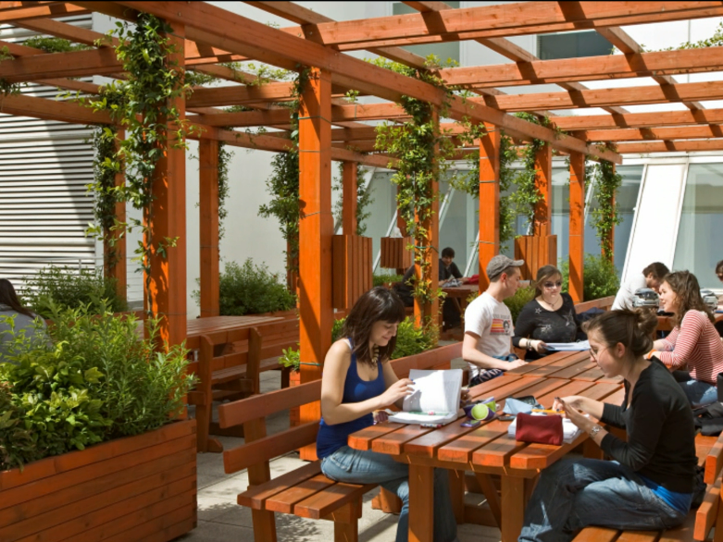
Rappresentati degli Studenti

Slide 29
Rappresentanti degli Studenti
Eleggeteli e «usateli»
Rappresentanti negli organi di Ateneo
CdA, Senato accademico, Consiglio degli Studenti, …
Rappresentanti nel Consiglio di Dipartimento di Informatica
Regolamenti didattici
Contenuti dei corsi
Organizzazione
Rappresentanti nella Commissione Paritetica
Valutazione della corrispondenza CFU – carico di lavoro

Slide 30
Come contattarli
Rappresentanti di Informatica:
il gruppo include studenti di triennale e di magistrale
Federico Savioni
f.savioni@campus.unimib.unimib.it
Ion Pirnau
i.pirnau@campus.unimib.it
Umberto Melpignano
u.melpignano@campus.unimib.it
@Umbyf117
Lorenzo Rota
l.rota37@campus.unimib.it
Nespoli Davide
d.nespoli1@campus.unimib.it
@Nespoli

Slide 31
Tutorato Matricole
Mail Tutorato: tutorato.informatica@unimib.it
Canale telegram con avvisi per le matricole: https://t.me/matricoleinformaticabicocca
Pagina elearning tutorato: https://elearning.unimib.it/course/view.php?id=46981
Federica Di Lauro f.dilauro2@campus.unimib.it
Mattia Sgrò m.sgro2@campus.unimib.it
Alessandro Albi a.albi1@campus.unimib.it

Slide 32
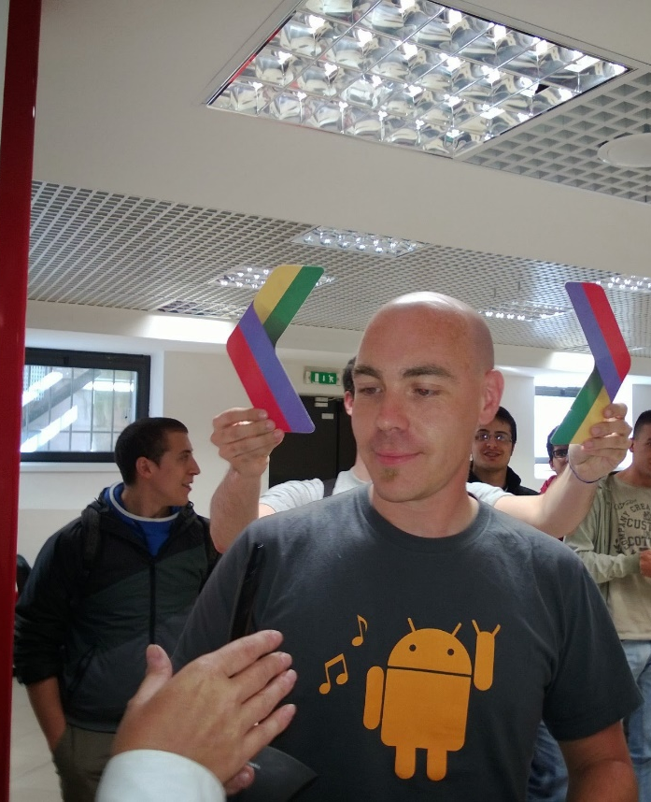
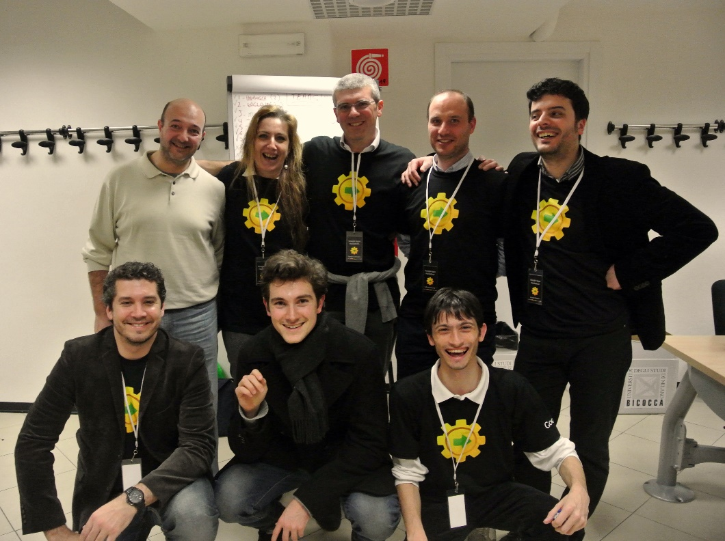
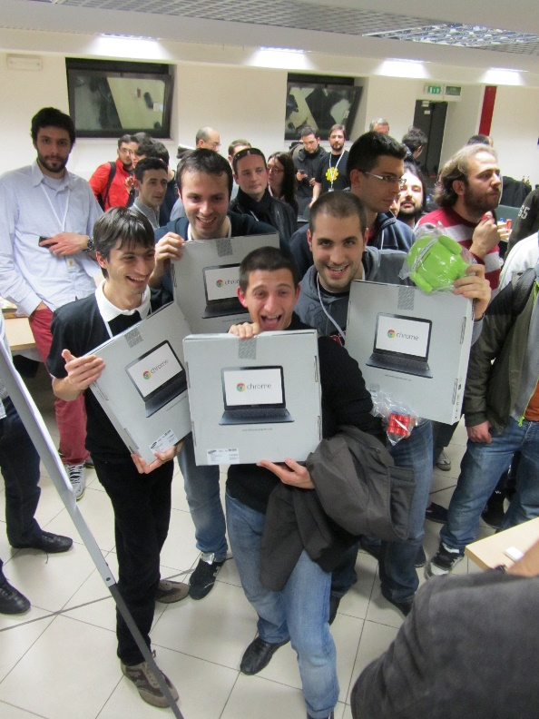
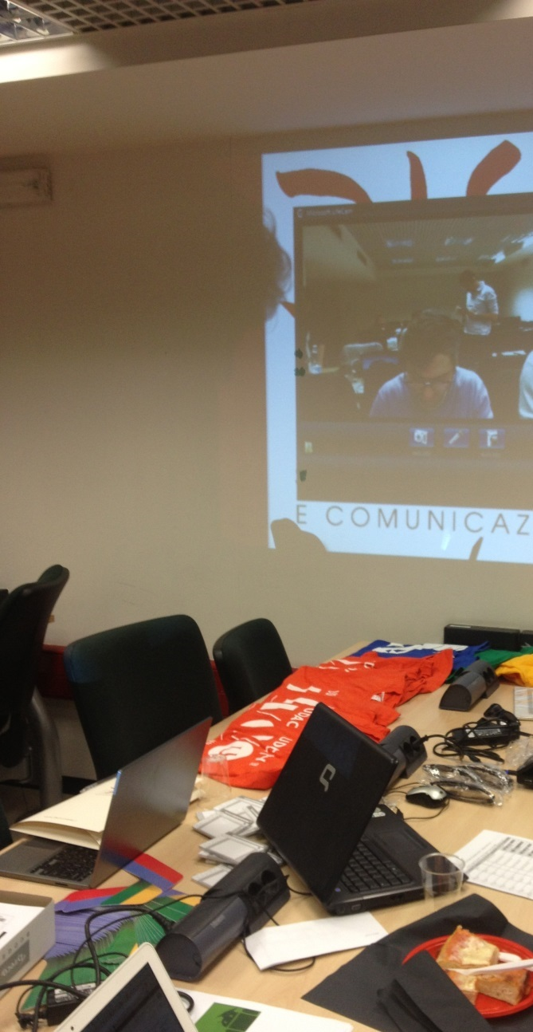
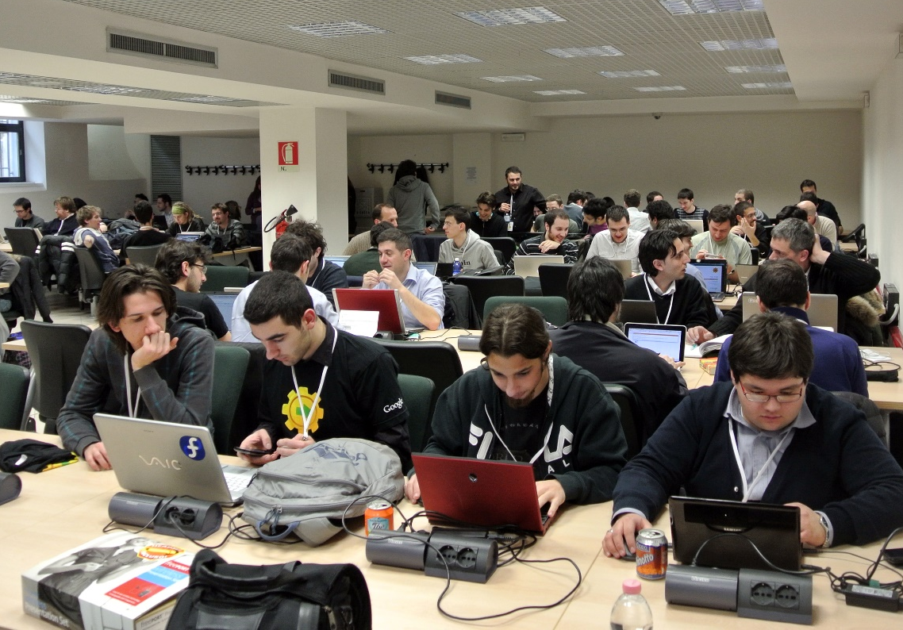
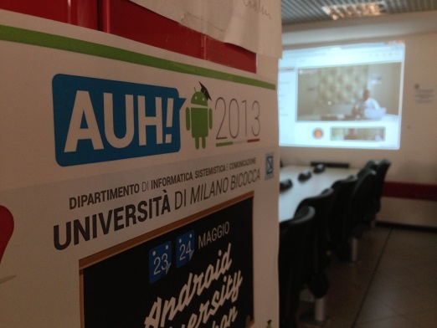
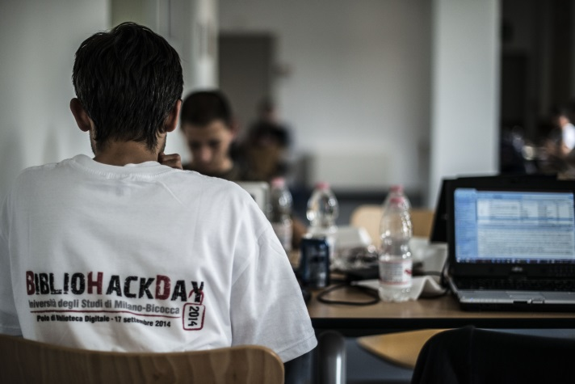
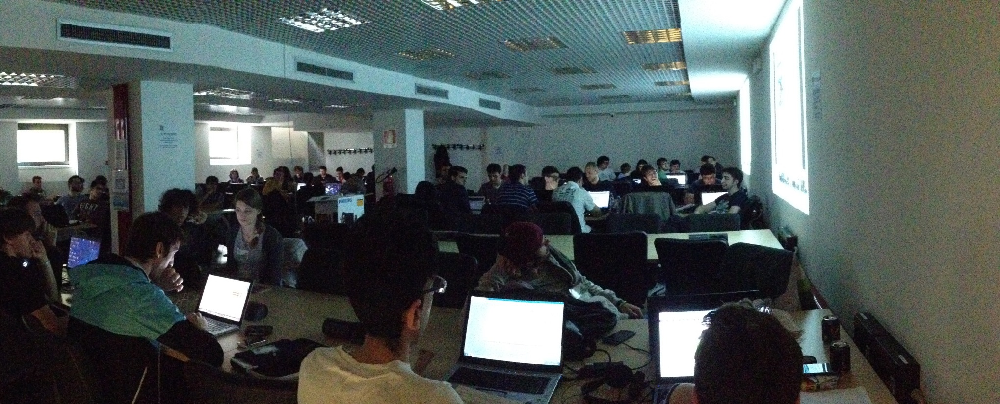
Hackathon
Vivere l’Università: Hackathon
Notes:
Hackathon

Slide 33
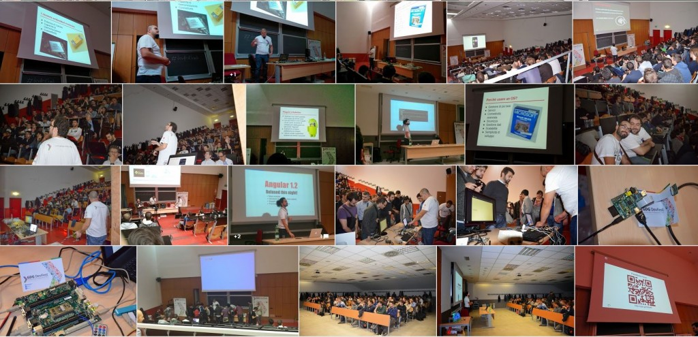
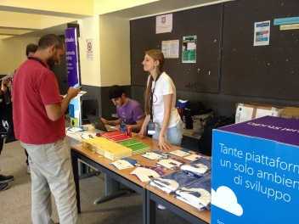
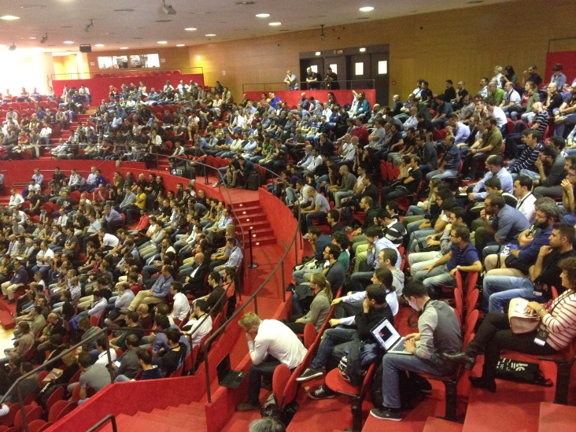
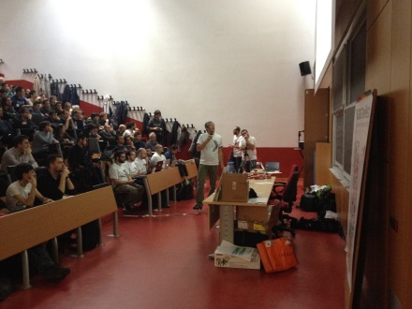
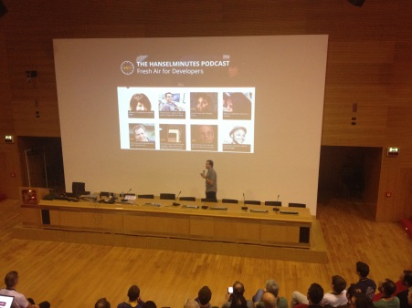
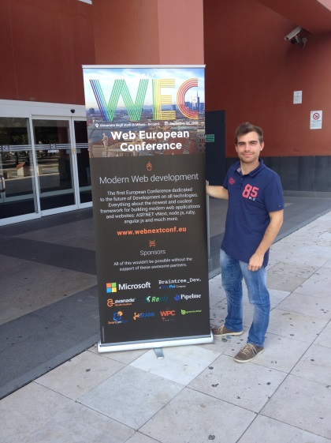
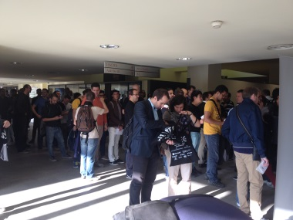
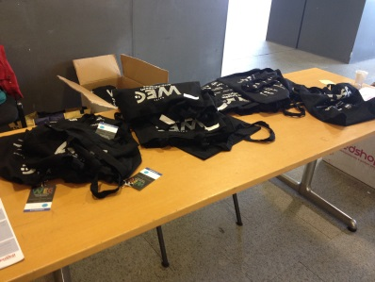
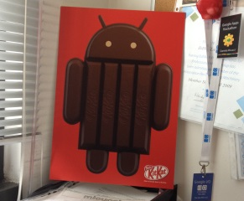
Vivere l’Università: Conferenze

Slide 34
Vivere l’Università: Linux Day

Slide 35
Internazionalizzazione

Slide 36
Internazionalizzazione
Referenti
Per le le altre informazioni generali per tutti i CdL: Bicocca Angel Mhamed, Sofia, Sophia e Francesco info.erasmus@unimib.it Scrivere ai referenti dei vari CdL solo per il Learning Agreement finale a chiusura del bando, con meta assegnata: Informatica: Prof Simone Bianco simone.bianco@unimib.it Prof Fabio Stella: fabio.stella@unimib.it (per Erasmus Traineeship ed Extra EU)

Slide 37
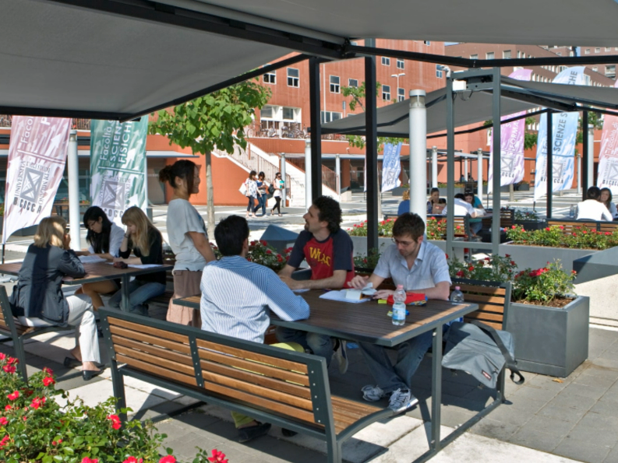
Buon lavoro!

